Slide 2

Сервис постановки и достижения целей AchieveMe
Антон Кузнецов, Ольга Пестерева, Вадим Чернышев, Максим Тимохин, Илья Шишков

Slide 3
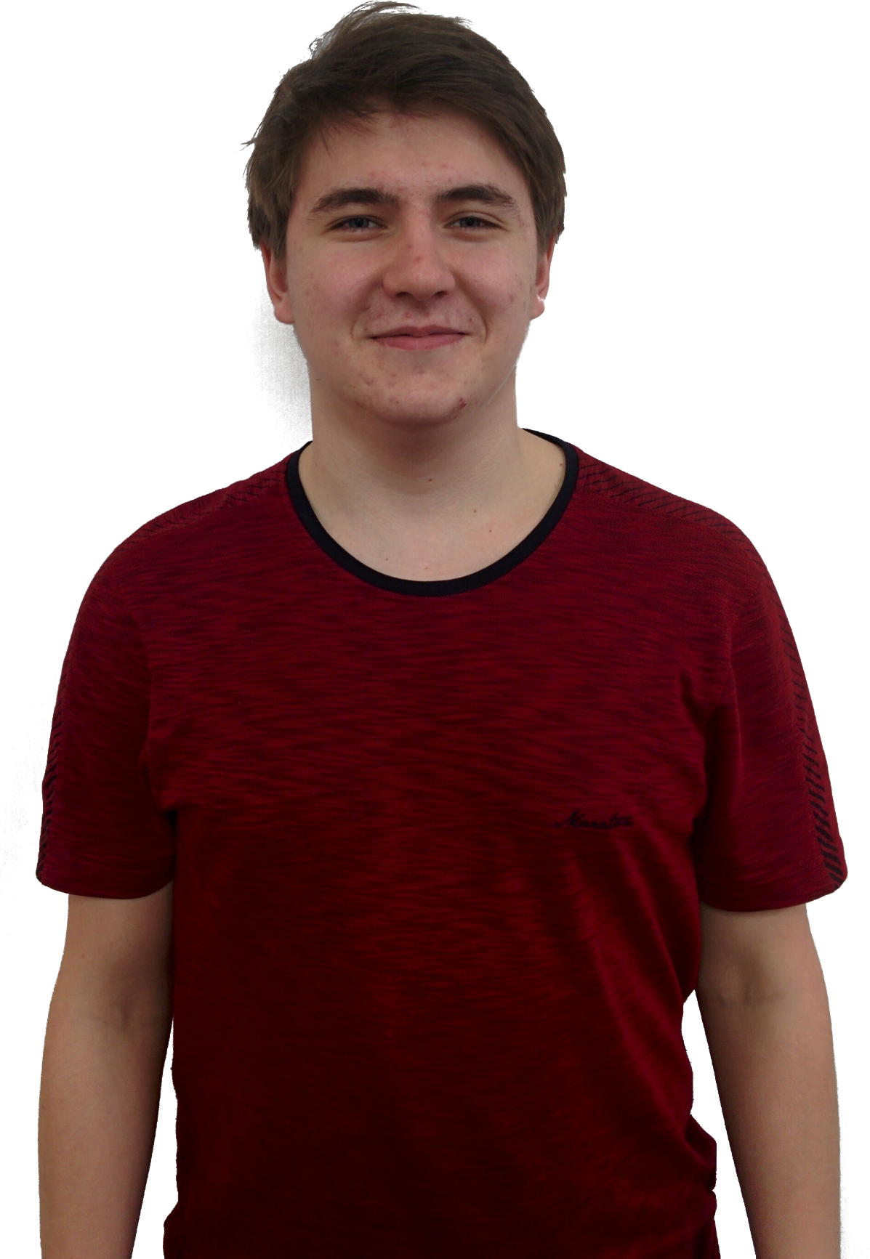
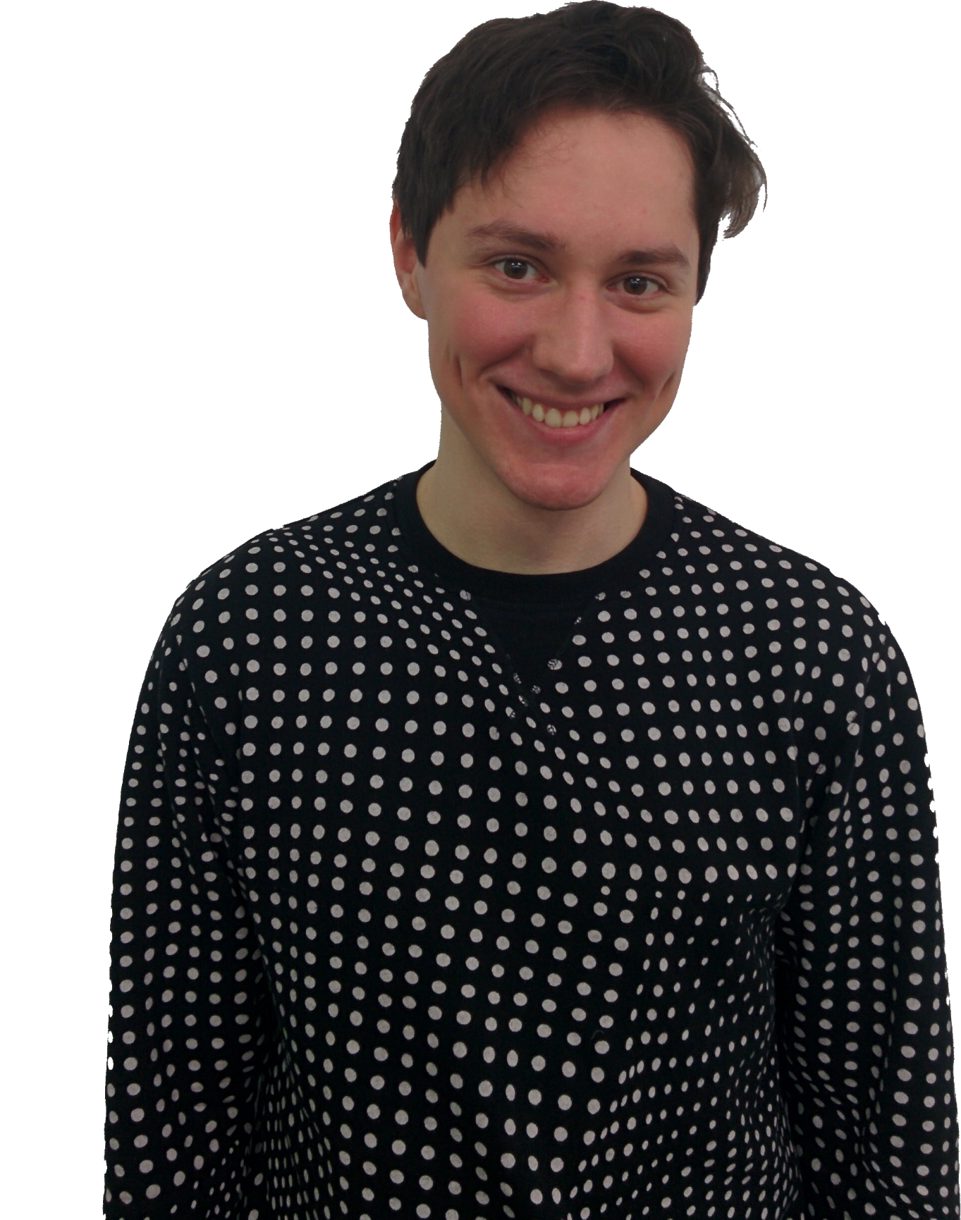
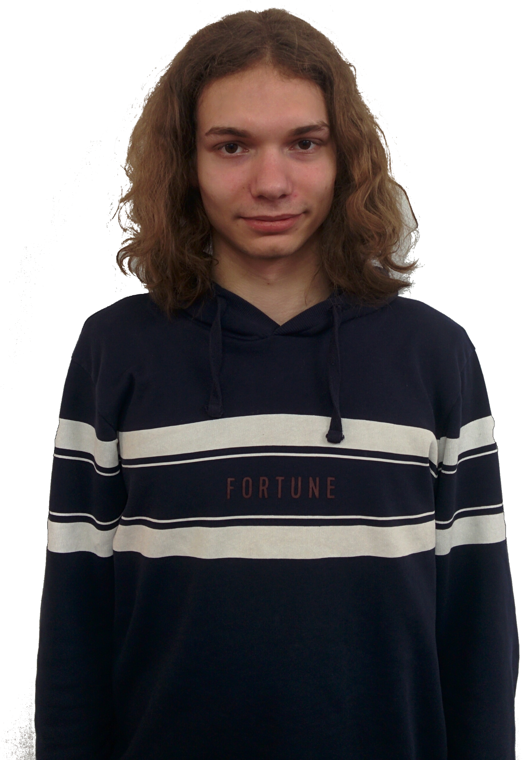
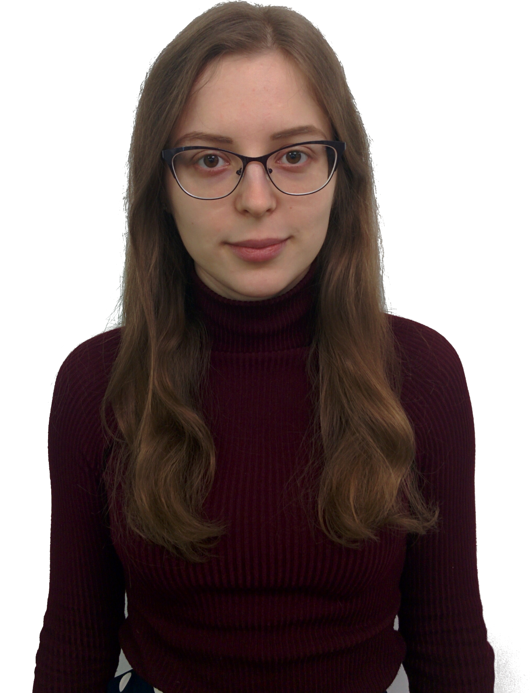
Наша команда
Антон Кузнецов
Frontend?
Нет, не слышал
Вадим Чернышев
Вообще
не дизайнер
Максим Тимохин
Никогда не писал под Android
Ольга Пестерева
Никогда не делала web-сервисы

Slide 4
Освоили уйму технологий
Twitter Bootstrap
Django
Git, NLP
HTML, CSS
Java
Android SDK
Git, jQuery
Google API

Slide 5
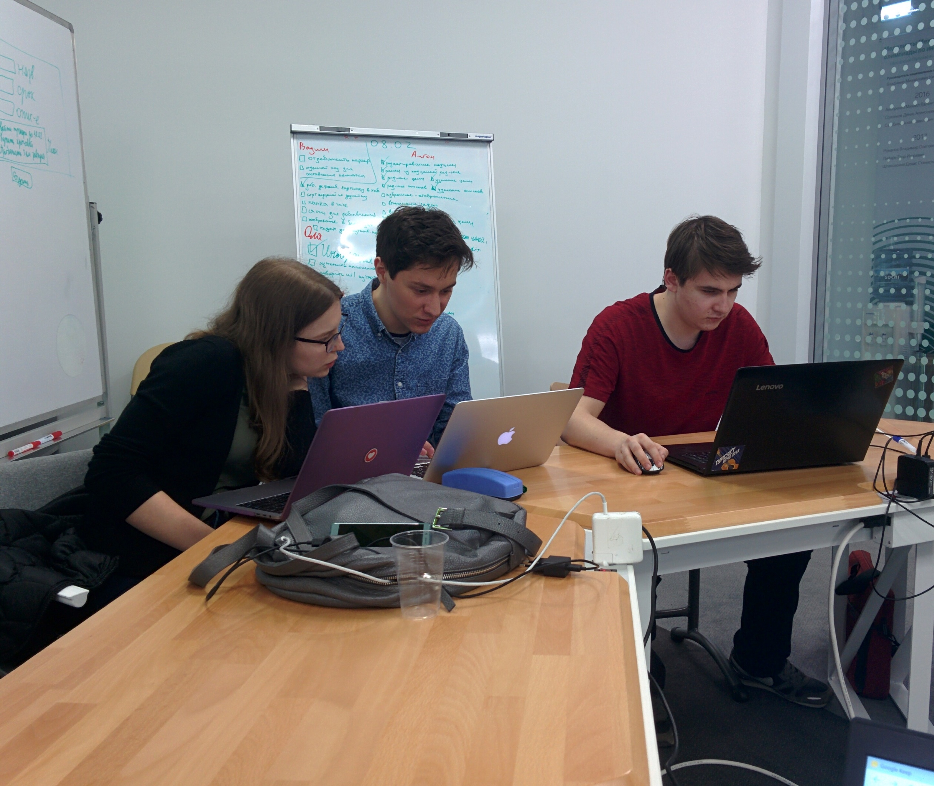
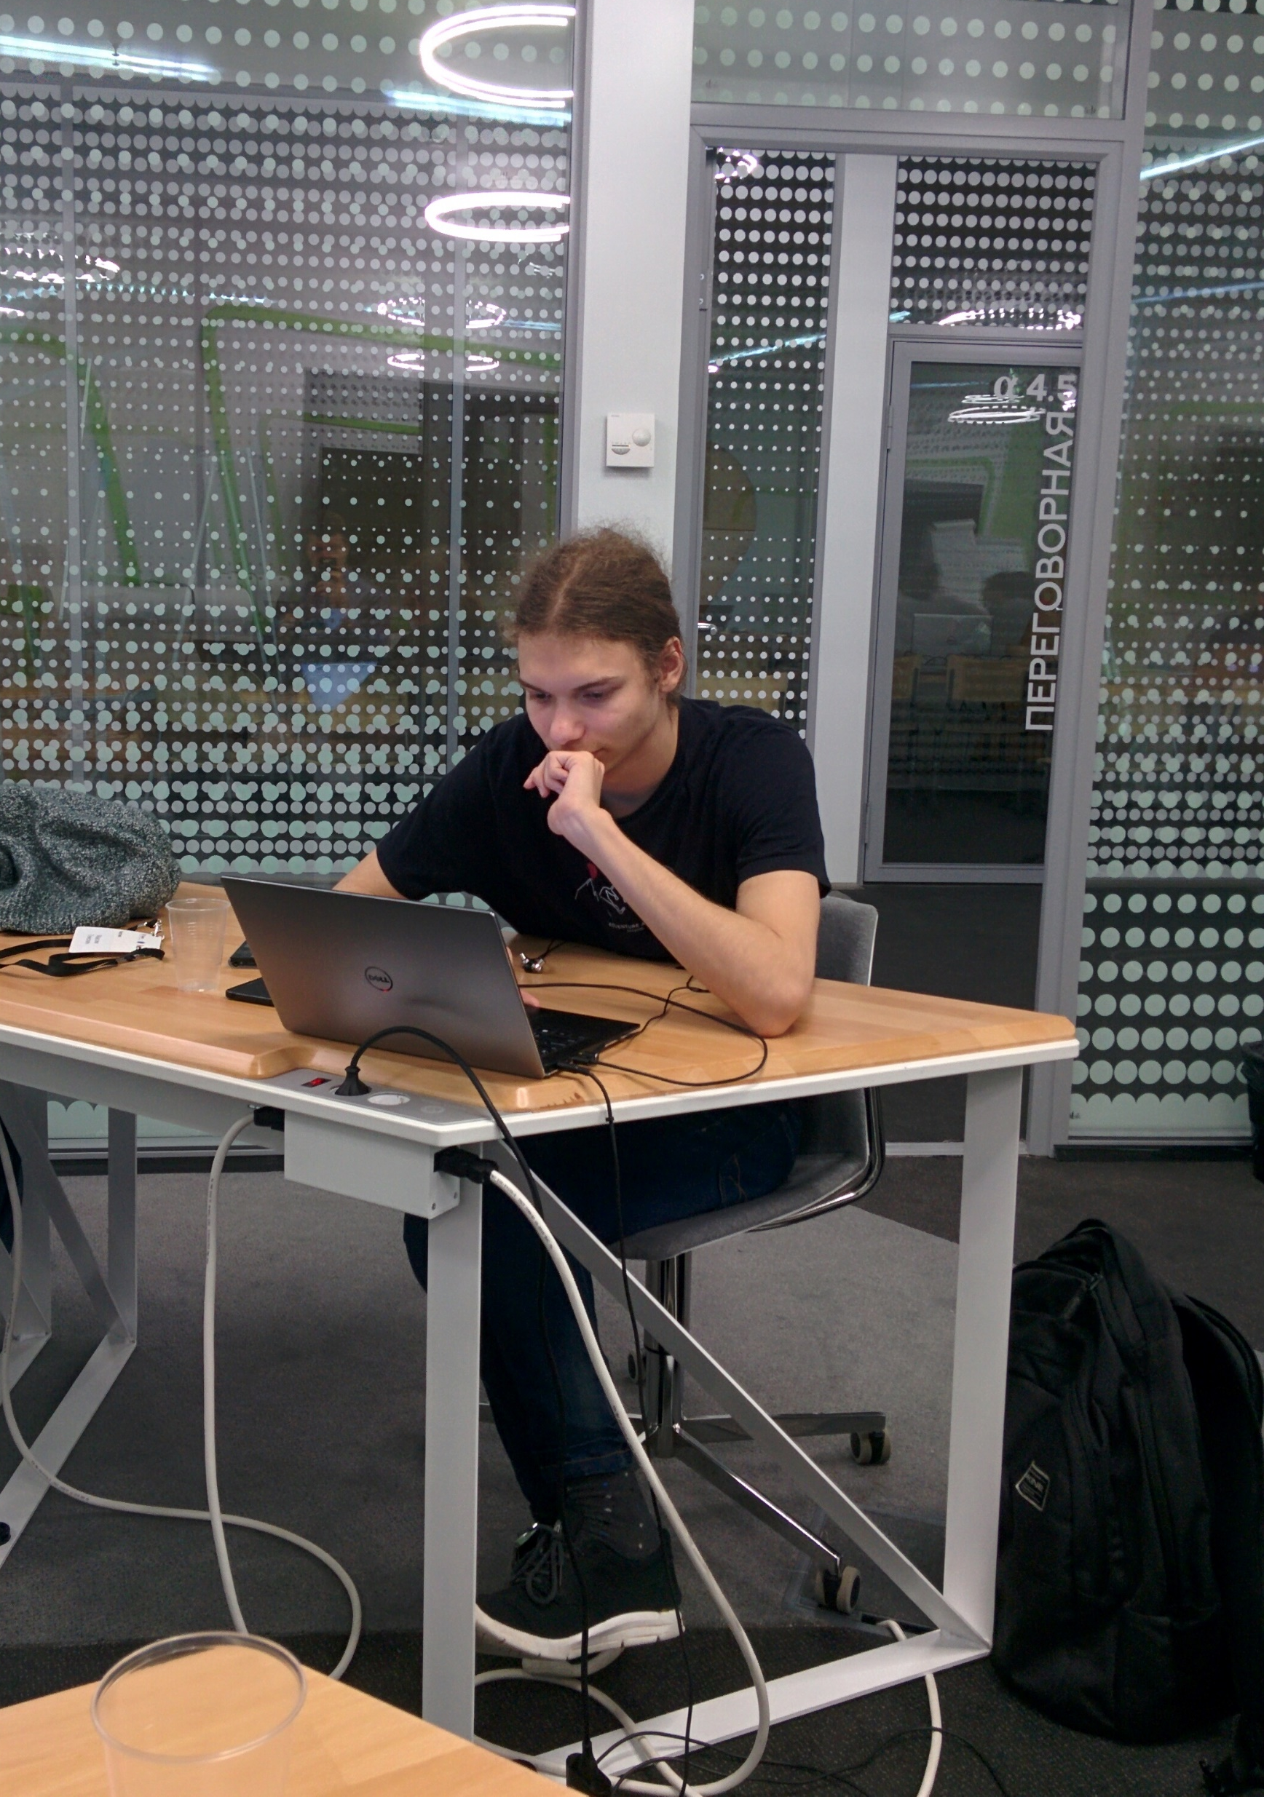
Весь сервис мы делали вместе…

Slide 6
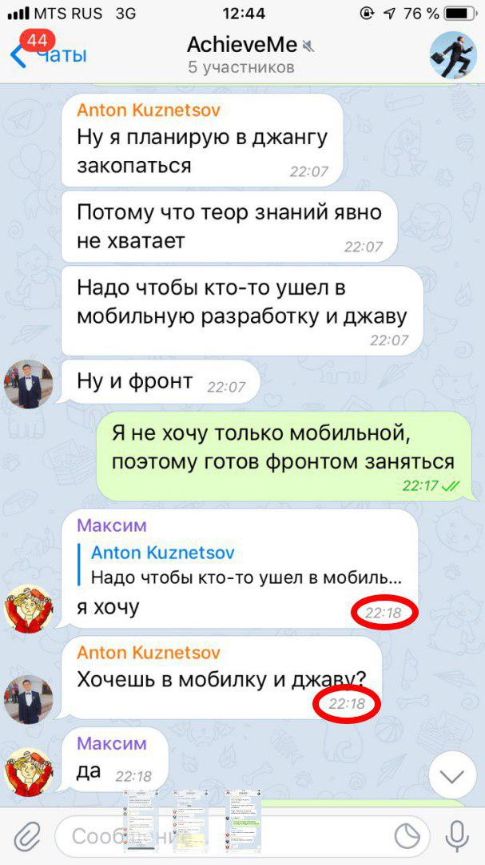
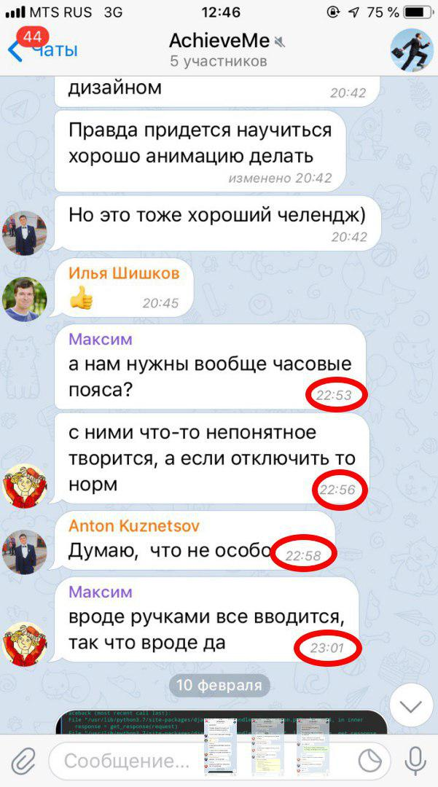
Мы работали днём и ночью
Время: 22:18
Время: 23:01

Slide 7
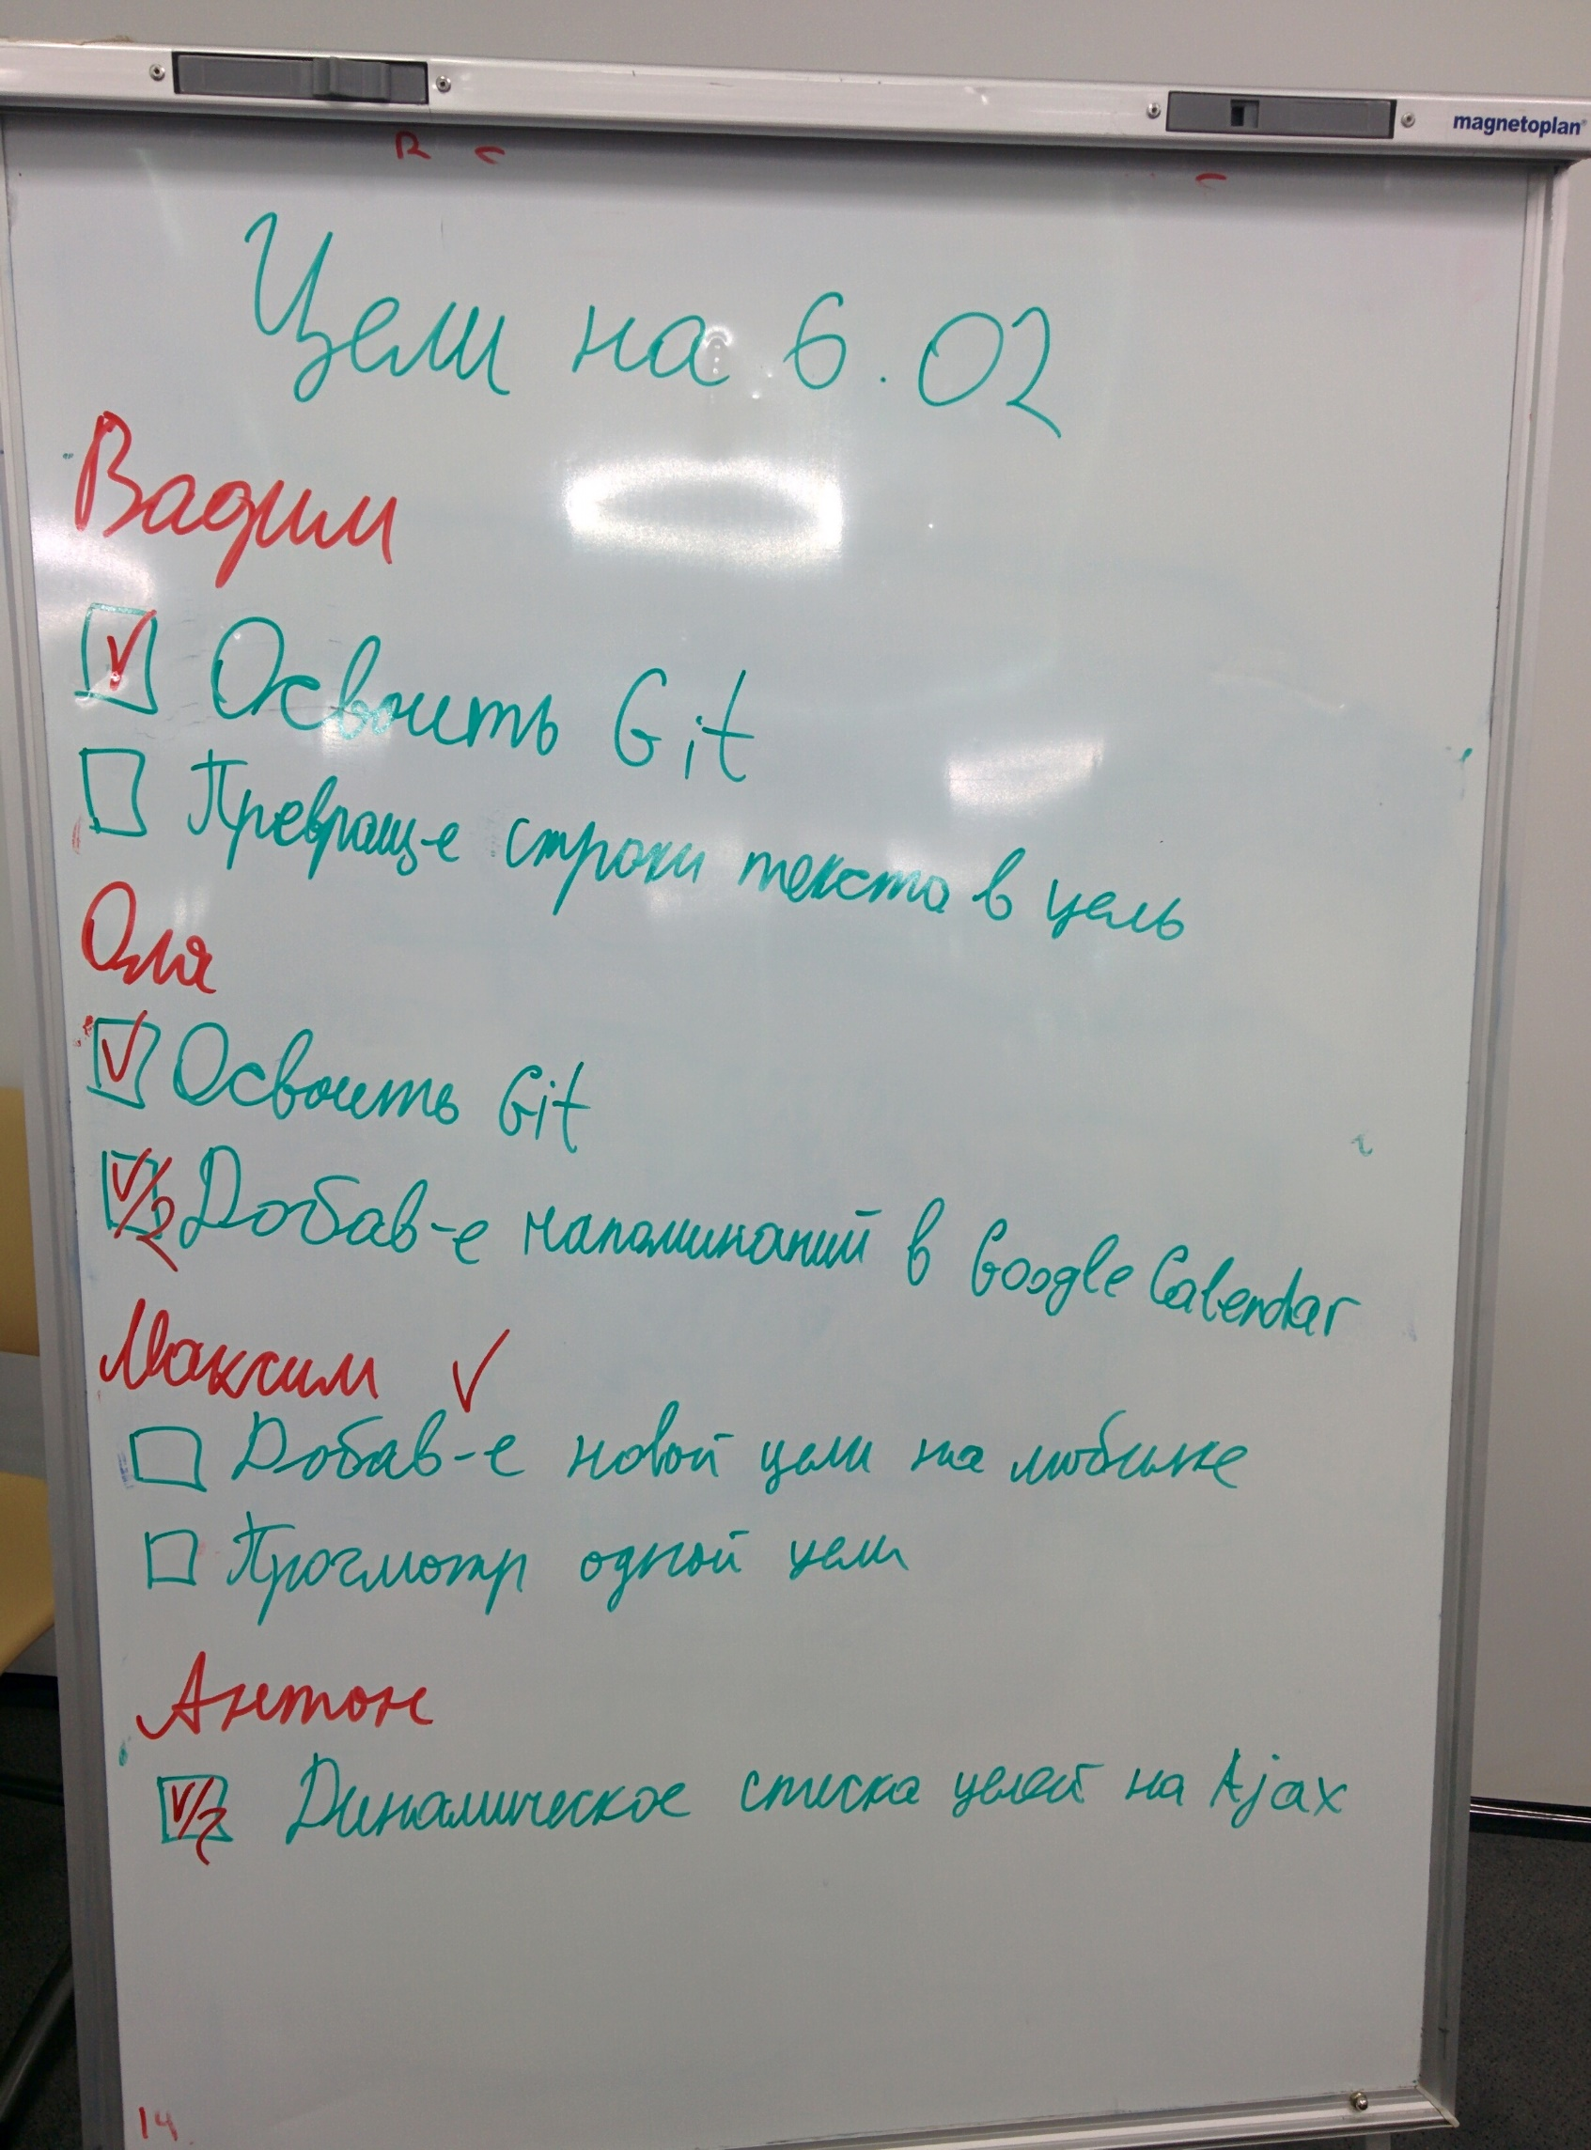
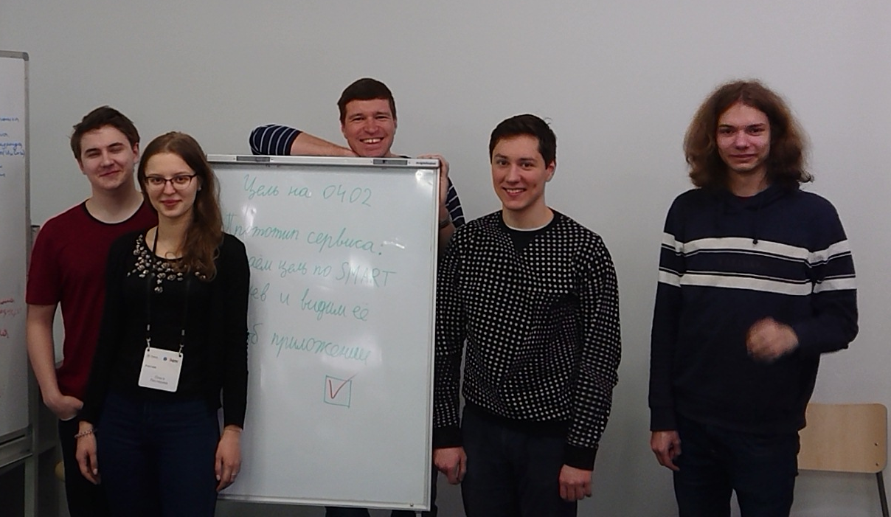
Планирование — цели на день

Slide 8
Демо!

Slide 9
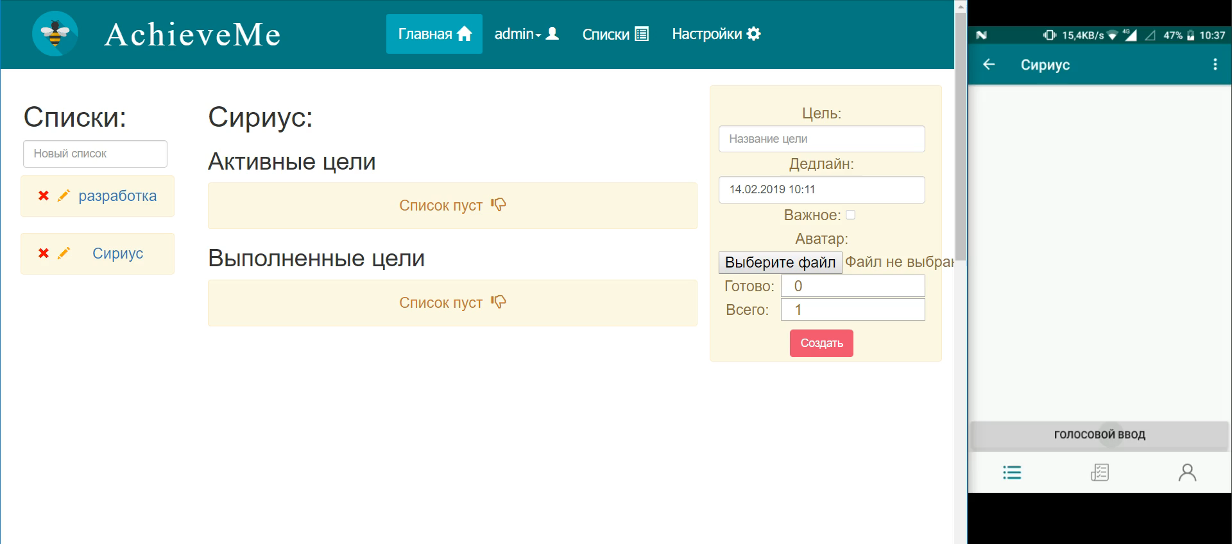
Создание цели голосом

Slide 10
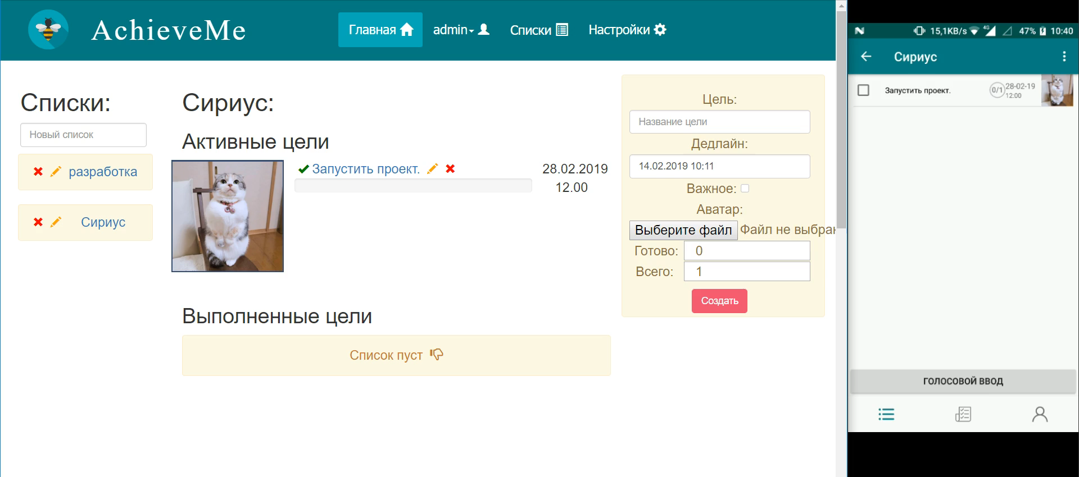
Создание цели через web-интерфейс

Slide 11
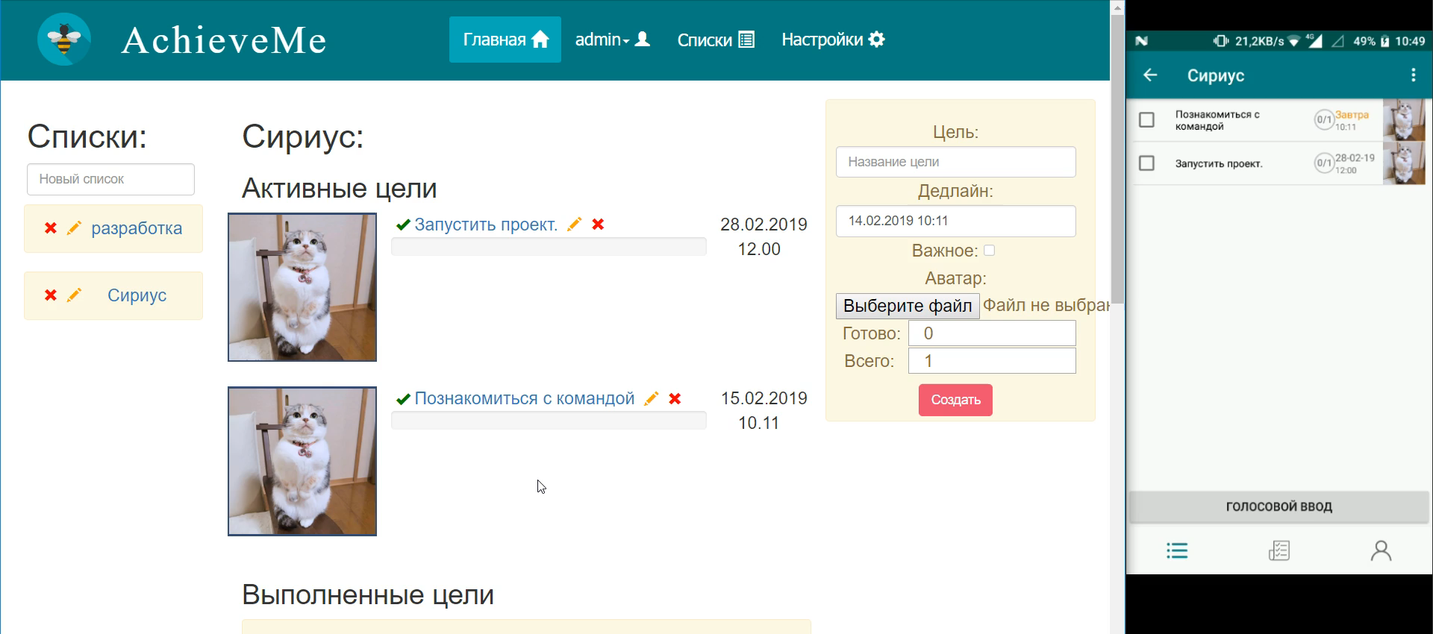
Интеграция с Google Calendar

Slide 12

Визуализация целей

Slide 13
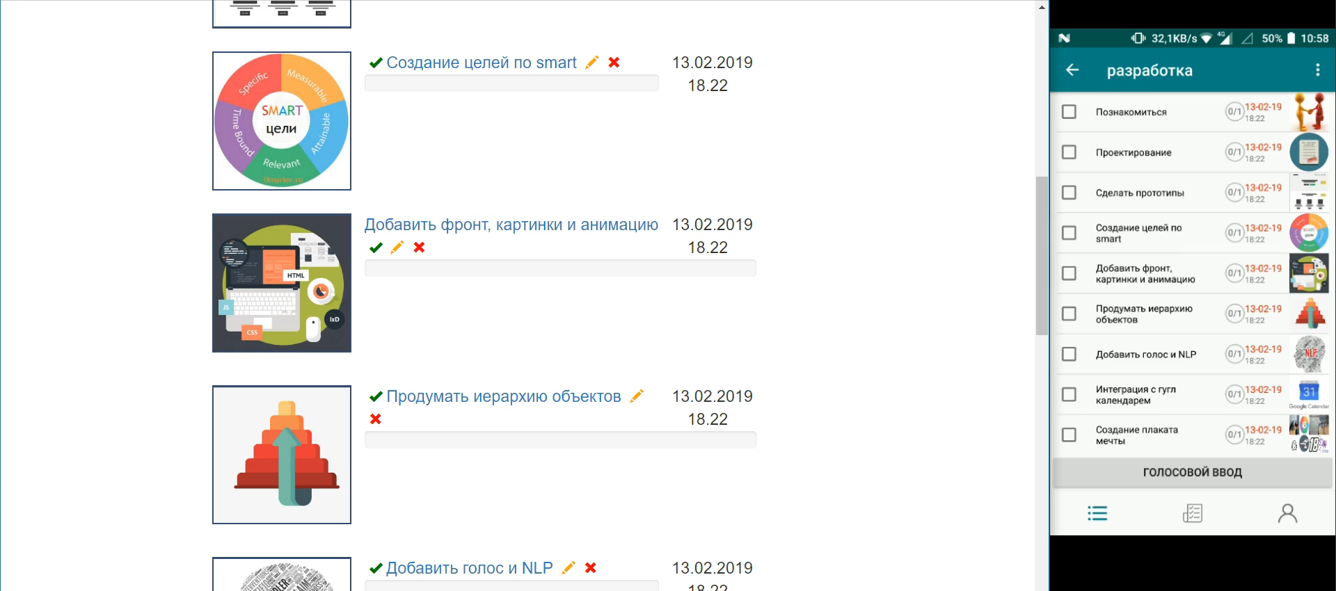
Интеллектуальное создание плана

Slide 14
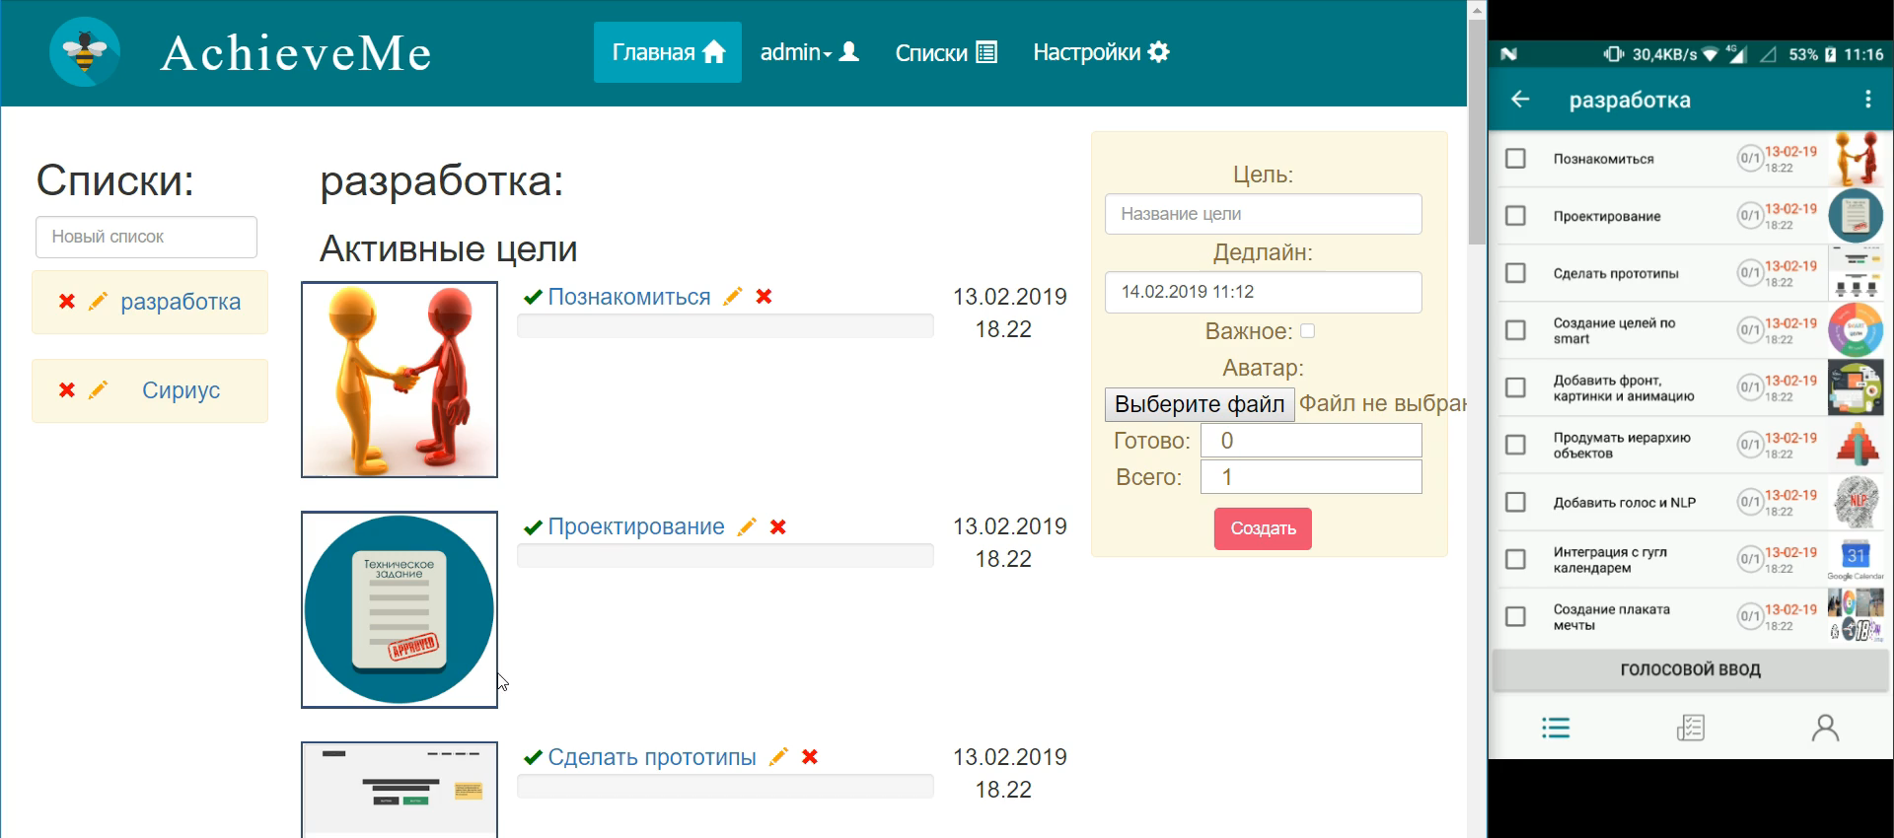
Плакат мечты

Slide 15

Готово!

Slide 16
Спасибо
Антон Кузнецов
Ольга Пестерева
Вадим Чернышов
Максим Тимохин
Илья Шишков

